Slide 1
Personal Key Indicator of Heart Disease
Prof. Murilo Naldi
Augusto dos Santos Gomes Vaz - 800268
Gabriel Lourenço de Paula Graton - 800432
Pietro Minghini Moralles - 792238
Vitor Matheus da Silva - 800260

Slide 2

Introdução
Dataset com dados do CDC - Center for Disease Control and Prevention
O dataset escolhido tem 300 mil entradas
Apresenta informações médicas coletadas de ligações para os residentes dos EUA.
Nosso objetivo é analisar padrões e observar a presença de doenças cardíacas

Slide 3
Por que é relevante?
Bem, saber se você vai morrer do coração é um motivo bem relevante
400 mil pessoas tem infarto anualmente no Brasil, com 5 a cada 7 casos resultando em óbito, segundo o Ministério da Saúde
Nosso classificador pode servir de ferramenta auxiliar de diagnóstico para profissionais da saúde
Pode contribuir na área da medicina preventiva

Slide 4
Por que é desafiador?
Medicina, não é um “a + b = c”
Uma doença pode ter várias origens
Prever doenças envolve analisar várias informações
A eficácia é fator muito importante na área de saúde

Slide 5
Por que é complexo?
Existem vários tipos de dados
O dataset é composto por dados autodeclarados
Escolher os classificadores que obtenham boas métricas neste tipo de dataset

Slide 6
Visualização

Slide 7
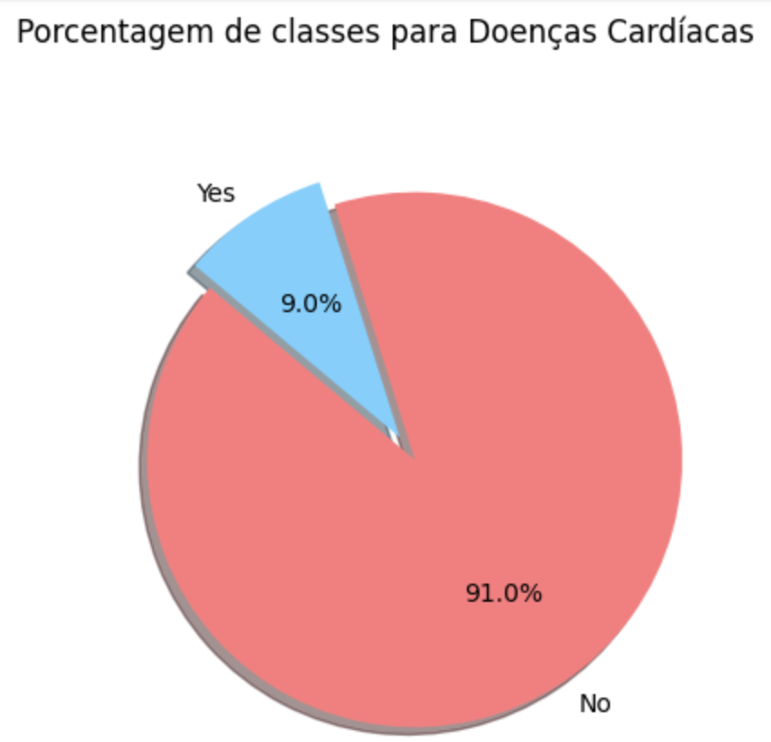
Visualização
Gráfico de Pizza ajuda visualizar o desbalanceamento

Slide 8
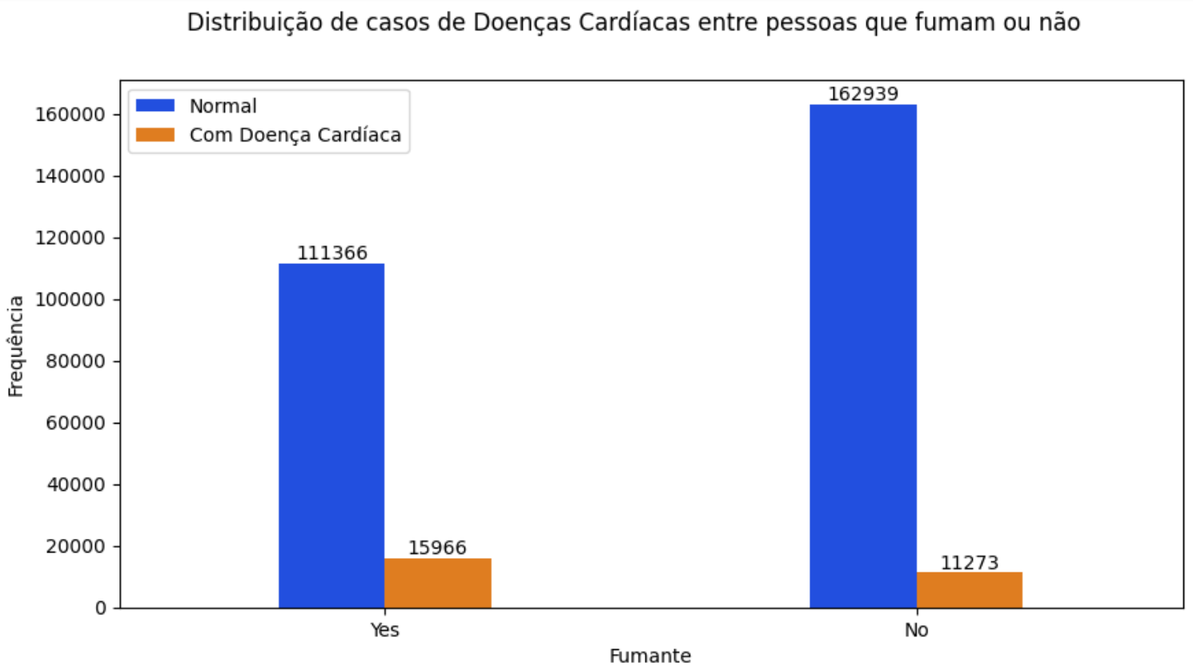
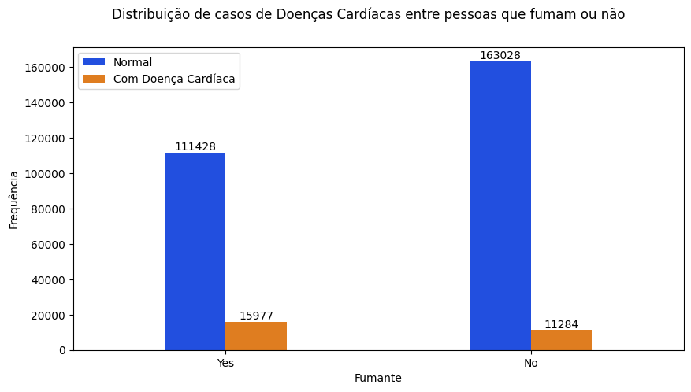
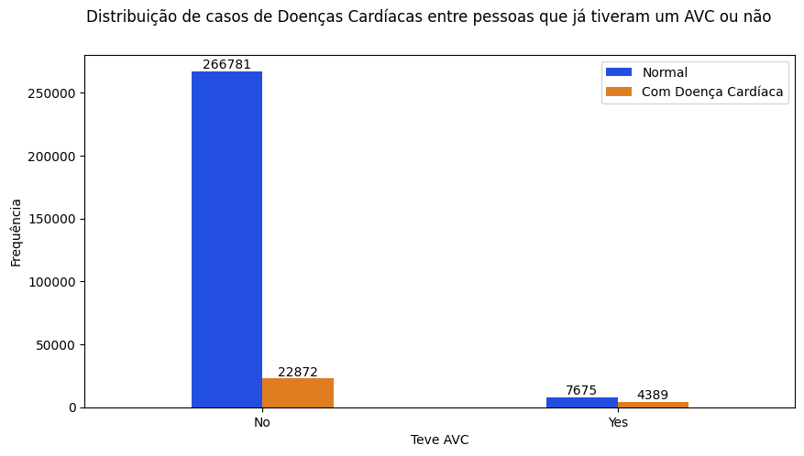
Visualização
Gráficos de Histogramas ajudam a visualizar como atributos se relacionam com a classe ( Fumante e AVC )

Slide 9
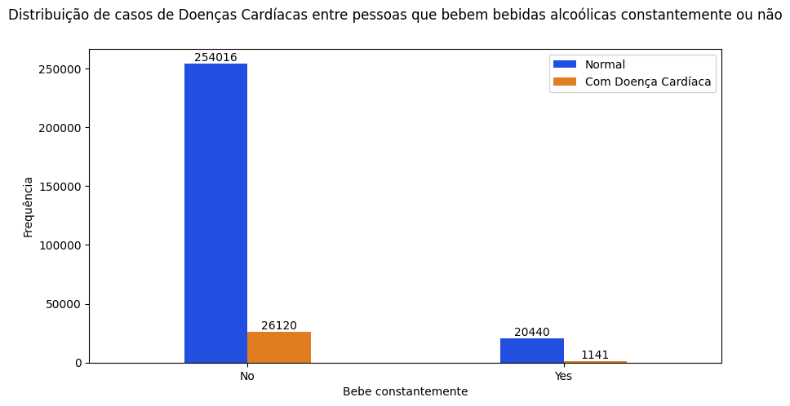

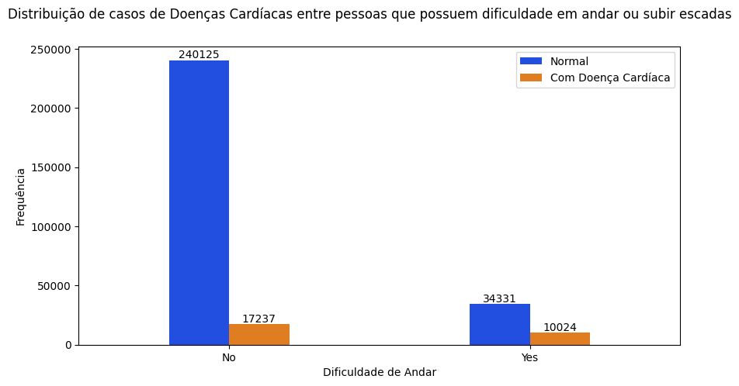
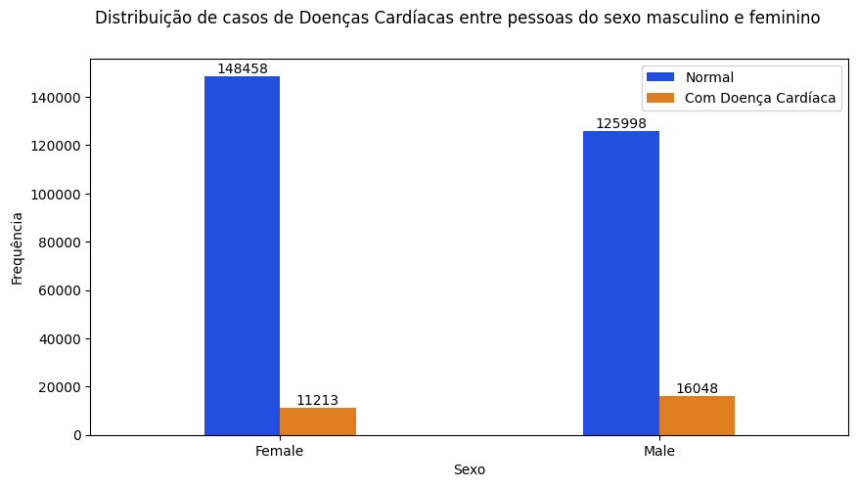
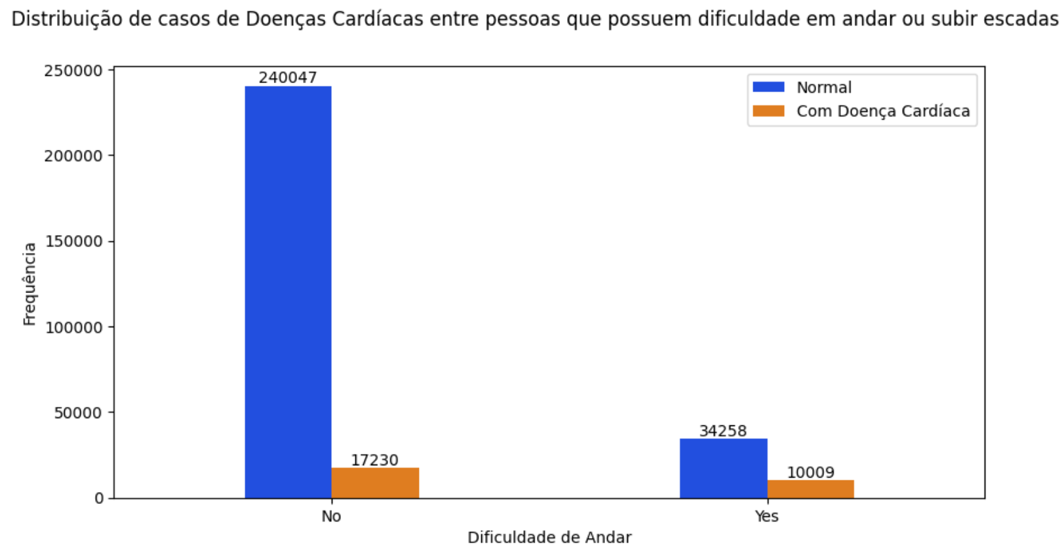
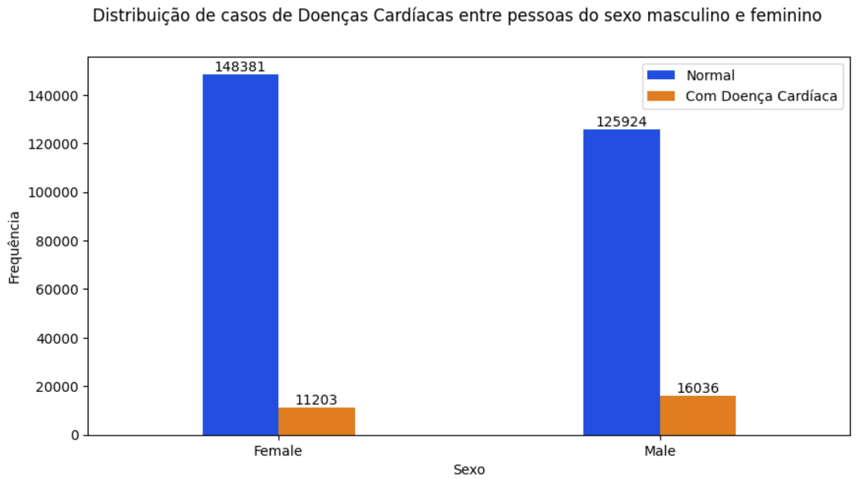
Visualização
Agora sobre a relação do Sexo, Alcoolismo e Dificuldade de andar

Slide 10
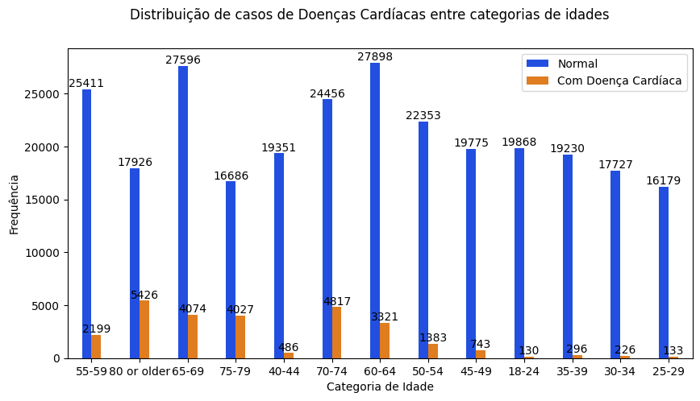
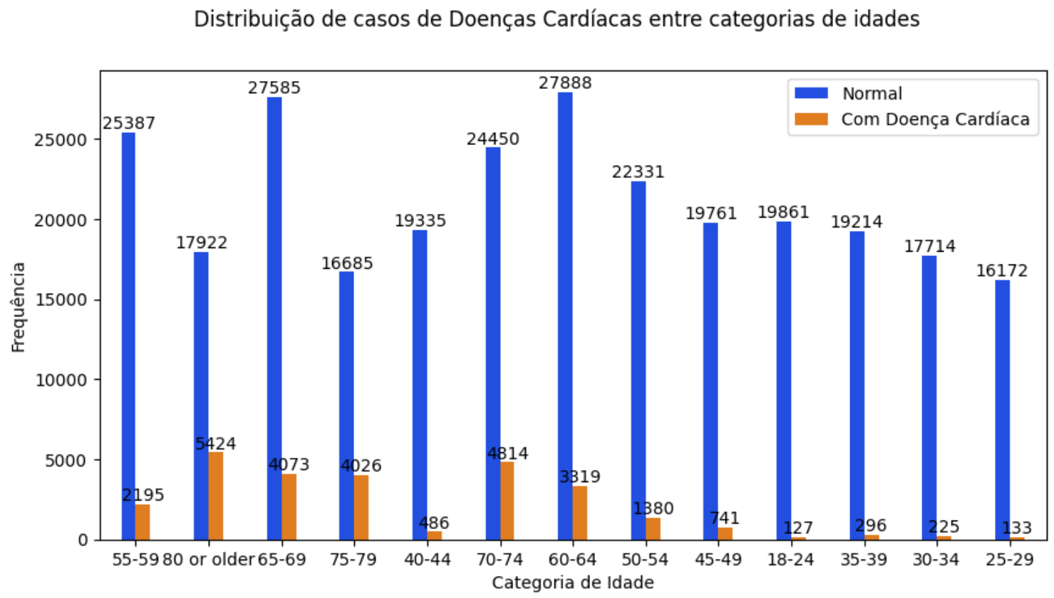
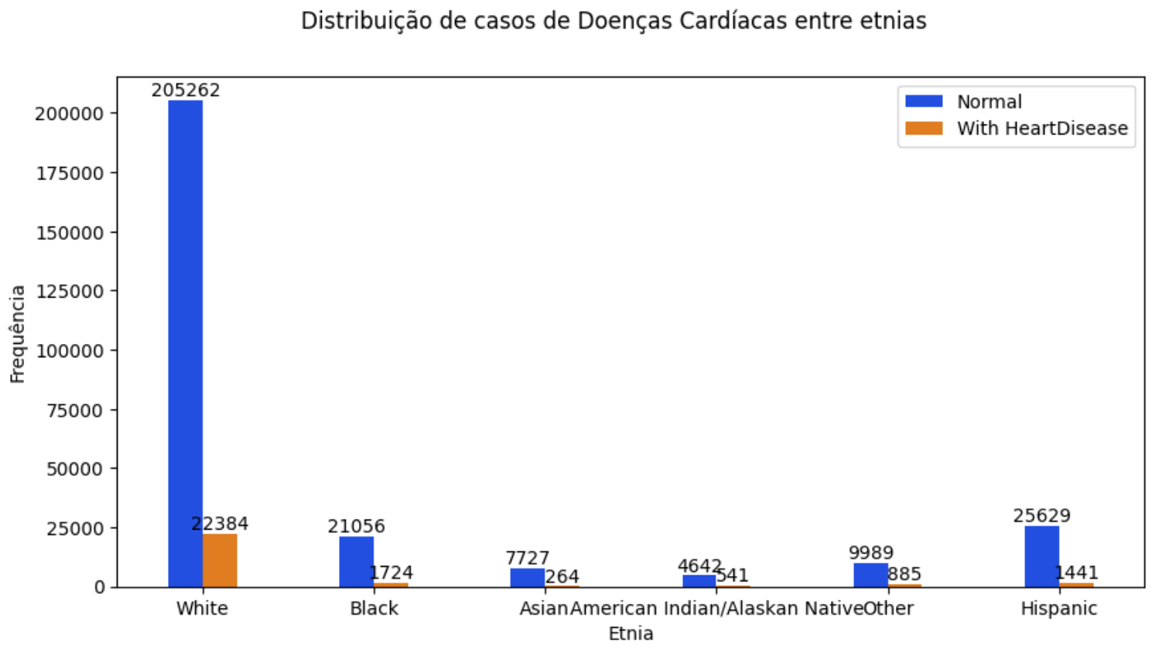
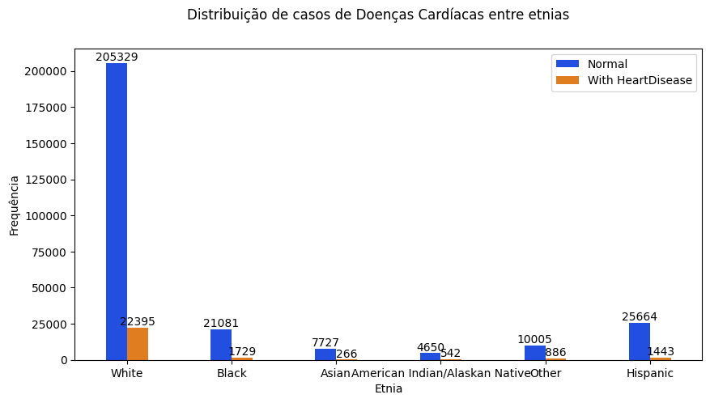
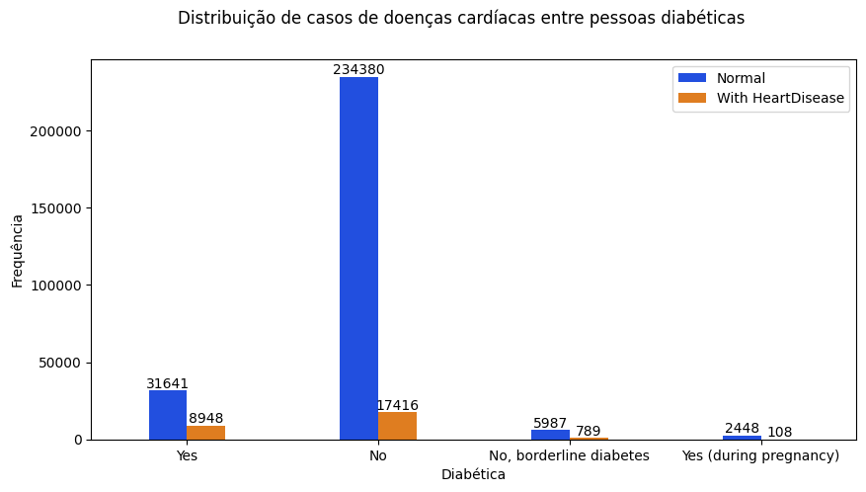
Visualização
Grupos Étnicos, Categorías de idade e Diabética

Slide 11
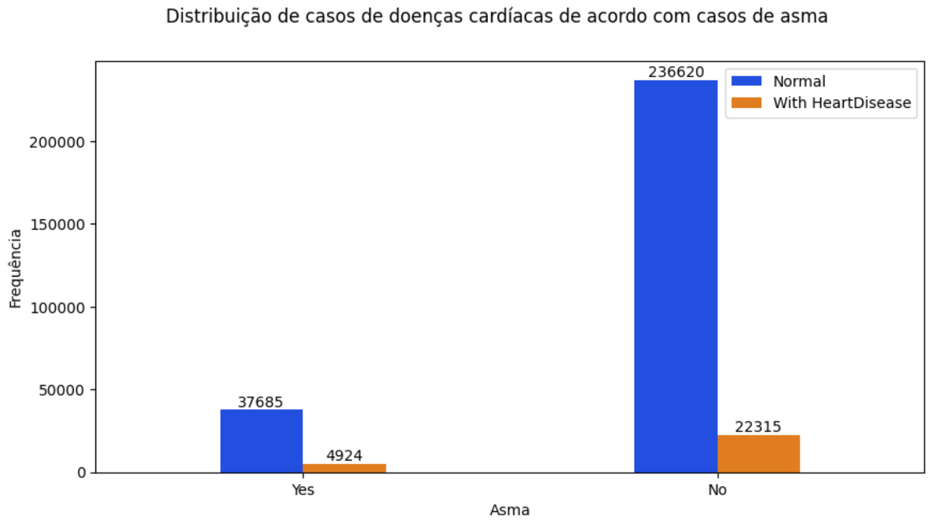

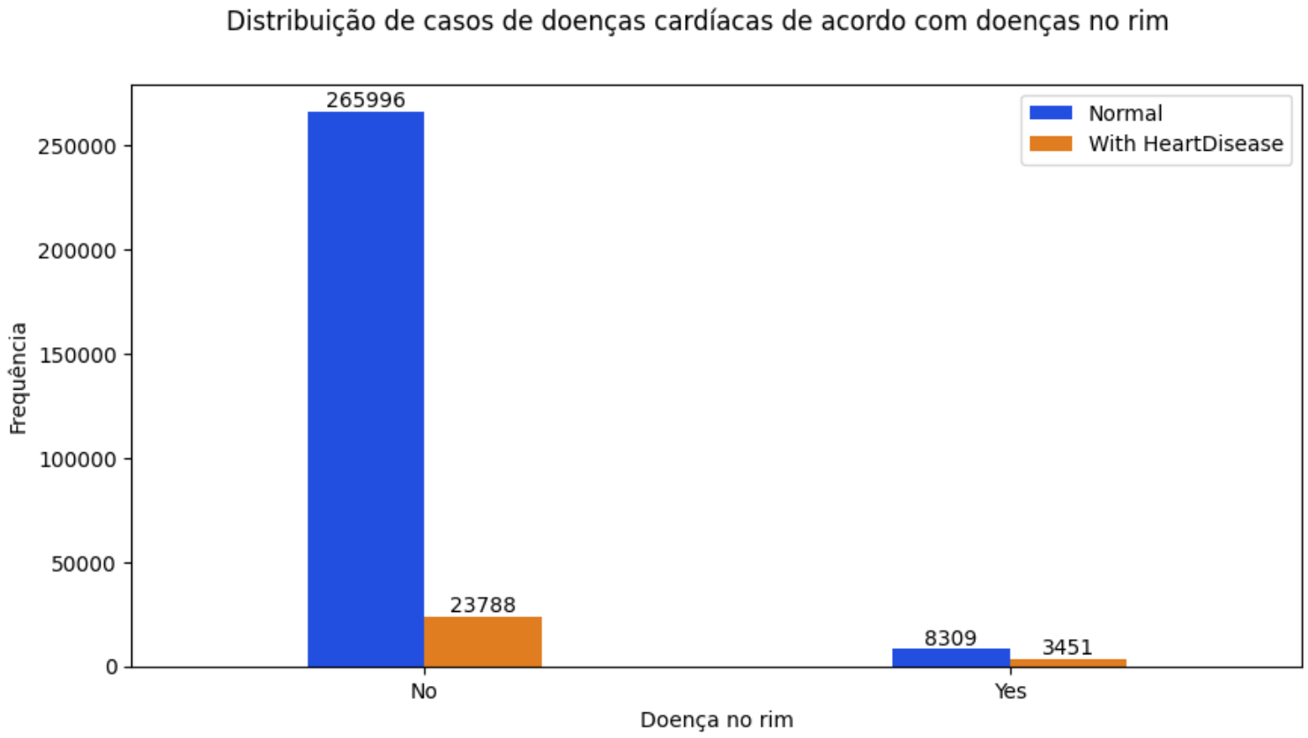
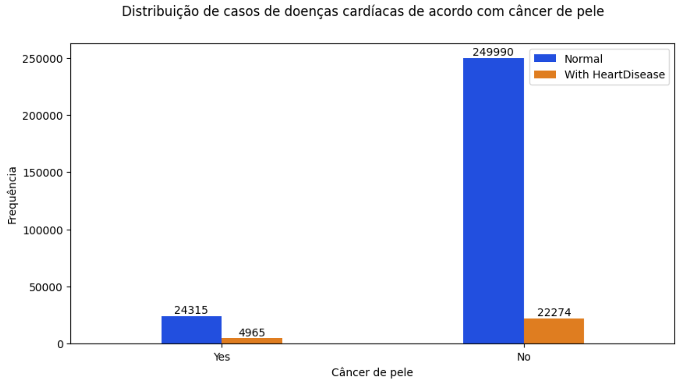
Visualização
Finalizando os Histogramas: Asmas, Câncer de pele e Doenças de Rins

Slide 12
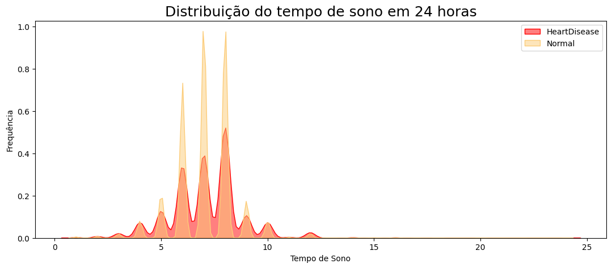
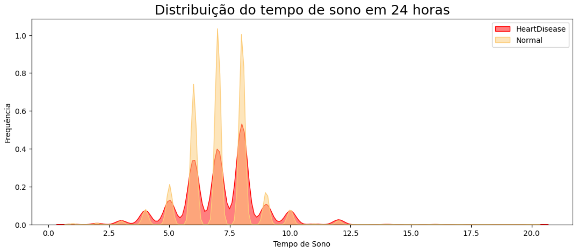
Visualização
Distribuição de acordo com parâmetros, onde vemos os outliers

Slide 13
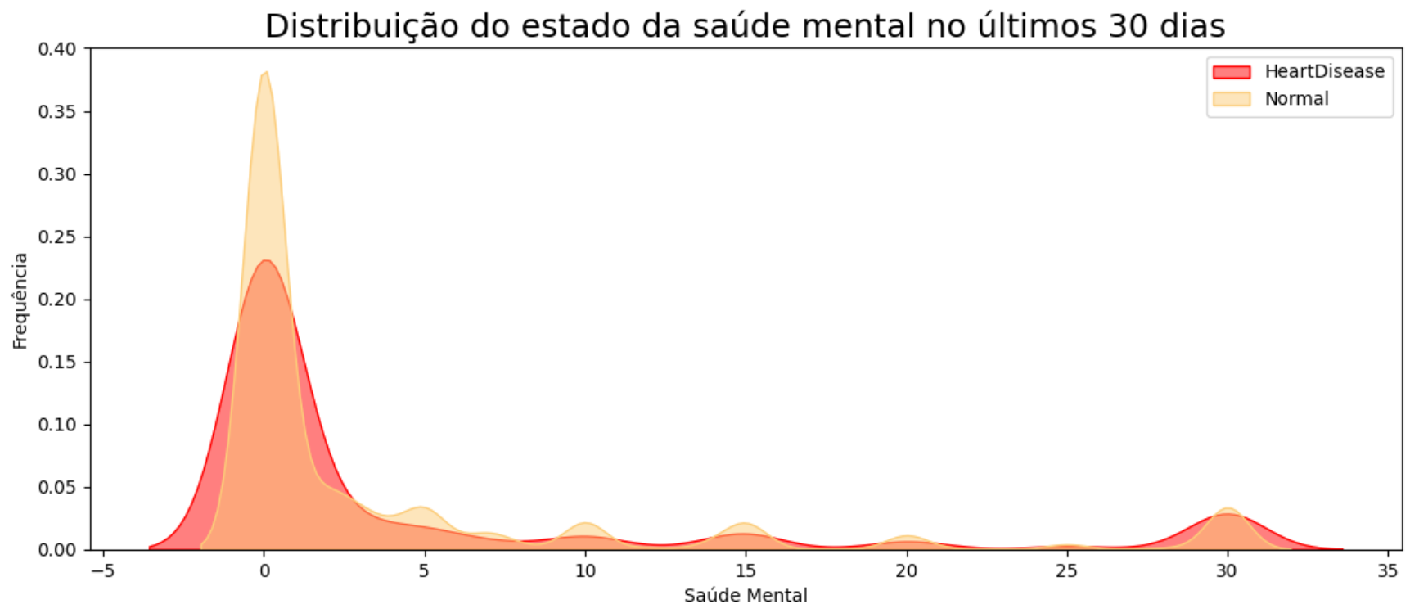
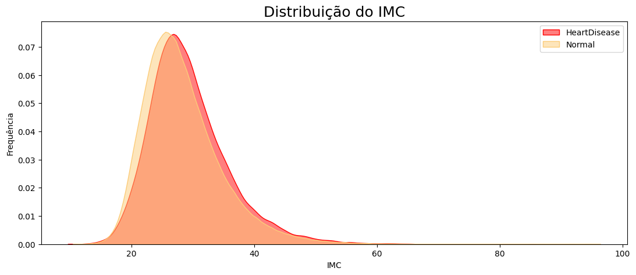
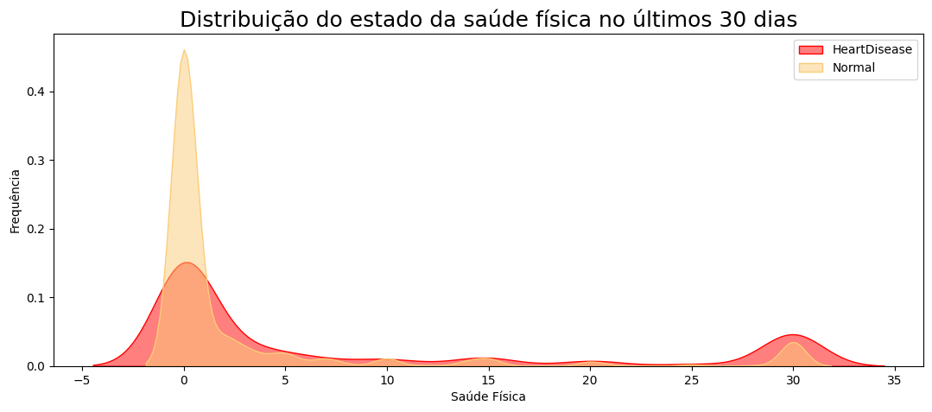
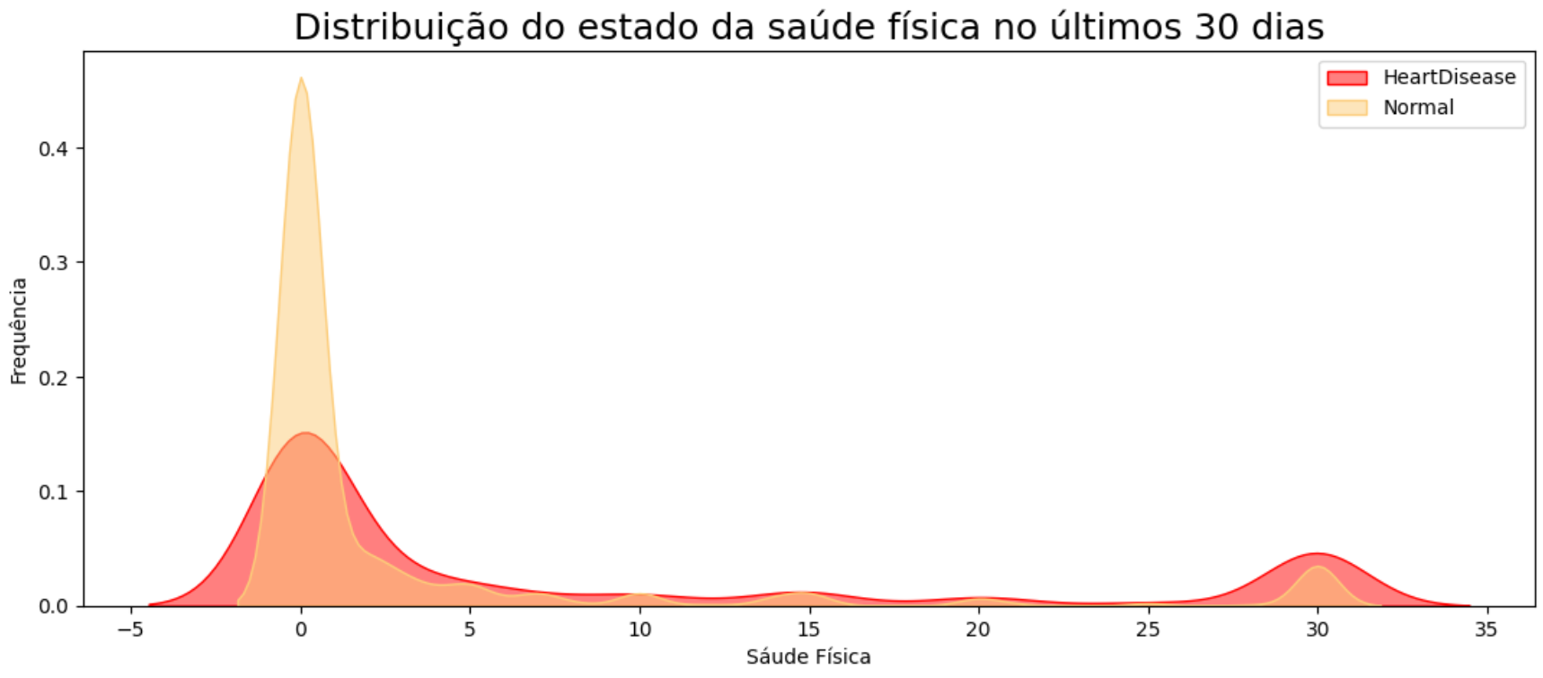
Visualização
Distribuição do IMC, Estado Mental e Físico

Slide 14
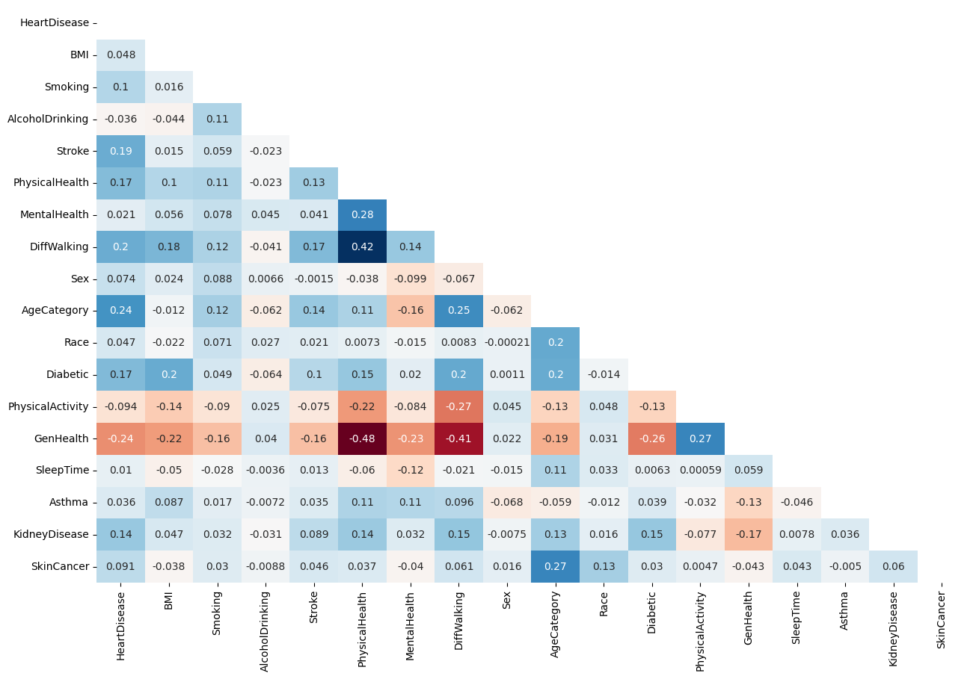
Visualização
Todos aqueles Histogramas podem ser resumidos pela correção vista pelo HeatMap

Slide 15
Abordagens

Slide 16
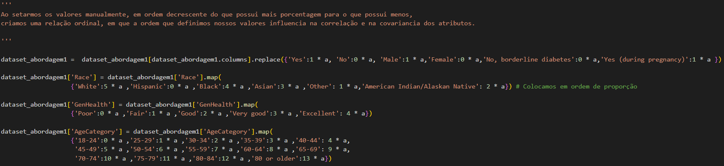
Abordagens
Três abordagens:
Na primeira iremos mudar tudo manualmente, simples, convertendo os atributos em somente binários e ordinais. APESAR de haver atributos categóricos

Slide 17

Abordagens
Três abordagens:
Na Segunda foi utilizado One Hot Encoder nos atributos categóricos ( presença deles que nos fez usar essa abordagem, em adjunto com a curiosidade) mantendo somente os atributos que restaram em binários e ordinais

Slide 18
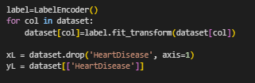
Abordagens
Três abordagens:
Na terceira foi utilizado o Label Encoder, como curiosidade e como ela se comportaria ao trabalhar com atributos categóricos

Slide 19
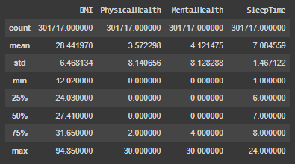
Remoções
Ao verificarmos os dados, percebemos 3 inconsistências
Há pessoas que dormem por 24 horas, para deixar mais plausível possível decidimos retirar
Como alguém responde uma pesquisa por telefone se dorme 24 horas por dia ?

Slide 20
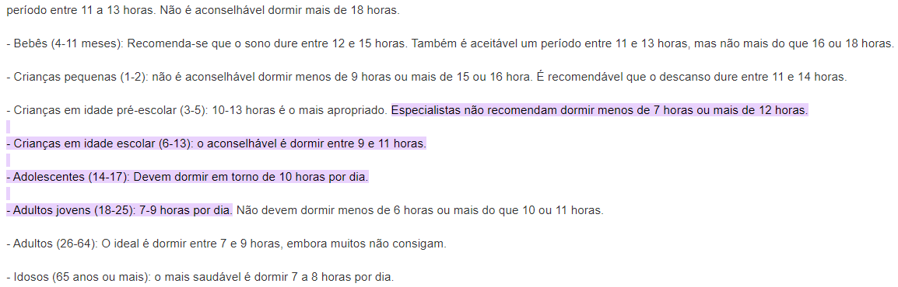
Base para remoção - Link

Slide 21
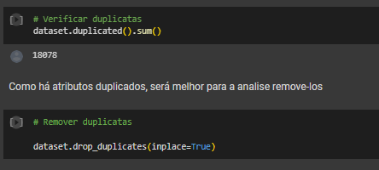
Remoções
Há também a presença de duplicatas, elas eram poucas em relação ao conjunto total, por isso foram descartadas.

Slide 22
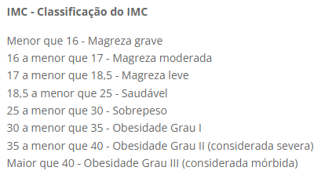
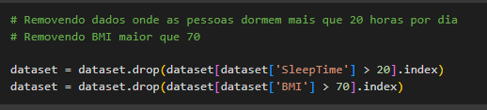
Remoções
Há pessoas que têm 94,85 de IMC, esse número é muito absurdo, uma vez que acima de 30 já é obesidade - Exemplo: 1,80m com 300 Kgs
Optamos por não considerar devido a essa inconsistência

Slide 23
Algoritmos e métricas

Slide 24
Algoritmos
Iremos usar 3 estratégias para cada Abordagem:
Decision Tree - Dividir o problema em problemas menores, usar uma abordagem lógica para dividir os dados. Uma estratégia simples porém com resultados
Cross Validation com KNN - Queríamos testar com validação cruzada, usando todo o dataset como treinamento, ao invés de usar uma só parte como no Decision tree, é um método mais simples, como o KNN. Mas também pela forma de treinar com o dataset inteiro.
Cross Validation com Randomforest - Por fim escolhemos essa abordagem mais complexa para melhorarmos mais a acurácia do modelo.
A fim de comparar os resultados, serão mostrados as matrizes de confusão, acurácia, sensibilidade e especificação

Slide 25
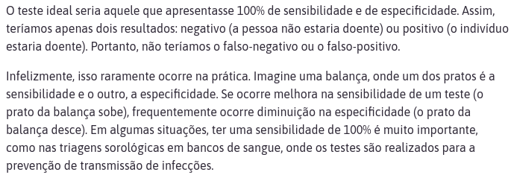
Métricas
Acurácia e Matriz de Confusão.
Sensibilidade → Caso seja diagnosticado o exame de forma positivo, qual a chance de ser realmente um positivo.
Especificidade → caso seja diagnosticado o exame de forma negativa, qual a chance de ser realmente um negativo.

Slide 26
Conclusões

Slide 27
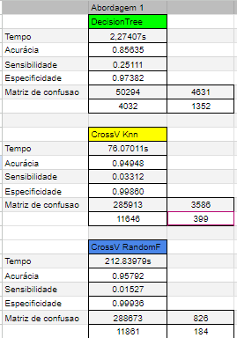
Conclusão para Abordagem 1
Decision Tree foi a mais rápida e a mais sensível.
Cross Validation RandomForest possui a maior Especificidade e mais Acurácia.
No geral, ao aumentar a Especificidade, piora-se a Sensibilidade.

Slide 28
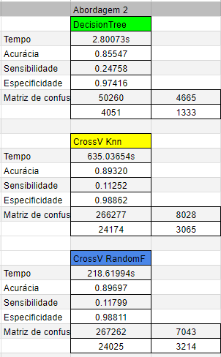
Conclusão para Abordagem 2
Aumentou o tempo, mas manteve suas estatísticas na Decision Tree
Houve uma queda considerativa em relação a primeira abordagem em CrossV, o que indique que aquela ordenação houve um impacto na verossimilhança dos dados
No geral, sensibilidade e tempo aumentaram, já especificidade e acurácia cairam.

Slide 29
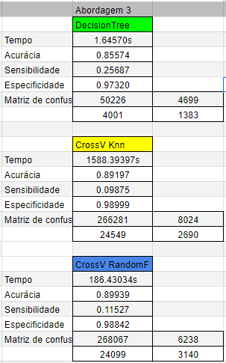
Conclusão para Abordagem 3
A Decision Tree foi MUITO rápida no geral e manteve suas estatísticas
O tempo do Cross com KNN, apesar de ter acurácia boa, é muito ruim, 25 minutos
O tempo nessa abordagem diminuiu em relação às outras no Cross com RandomF

Slide 30
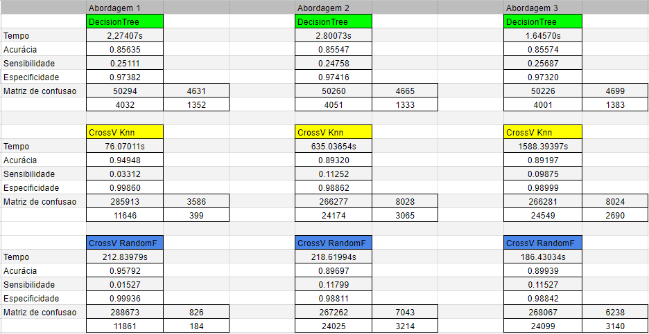
Conclusão Geral
Decision Tree é a melhor do ponto de vista medicinal.
A Abordagem 3 é a melhor na DecisionTree e em CrossValidation com RandomForest do que outras abordagens

